Slide 1

软件架构模式
郭红俊
http://weibo.com/ghj1976

Slide 2
架构大泥球
如果你没有充分理解程序系统中每个组件和模块，就很难定义这个程序的结构特征, 有关程序的部署和维护等问题难以回答:
程序架构是什么规模？
应用程序有什么性能特点？
应用程序有多容易应对变化？
应用程序的部署特点是什么？
架构师如何反应的？
…
Notes:
为什么要做架构？
架构过程中容易出现的问题（架构大泥球）。

Slide 3
架构大泥球
模块缺乏明确的规则、职责
无清晰的版本和方向性
容易被破坏
模块间的关联
过渡耦合
难以应对变化
Notes:
架构是什么，是固定不变的，类似建大楼一样， 打的地基和框架。 要能支撑楼房稳固 和 内部的各种装修。

Slide 4
五种软件架构模式
分层架构
事件驱动
微内核（插件式）
微服务（分布式）
基于空间（虚拟化）
Notes:
架构或者模式是为产品服务的， 产品会有什么样的技术特征， 架构就需要做对应支持。
一些架构模式会让程序自己自然而然地朝着具有良好伸缩性的方向发展，而其他架构模式会让程序朝着高度灵活的方向发展。

Slide 5
分层架构 Layered Architecture
许多传统IT公司的组织架构和分层模式十分的相似。所以它很自然的成为大多数应用的架构模式。

Slide 6
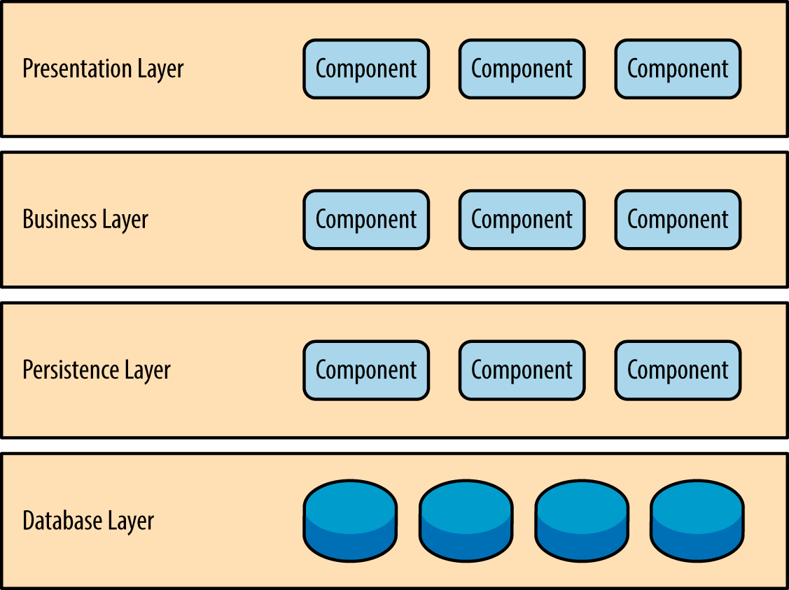
Layered Architecture
分层架构的一个突出特性是组件间关注点分离 (separation of concerns)。
一个层中的组件只会处理本层的逻辑。比如说，展示层的组件只会处理展示逻辑，业务层中的组件只会去处理业务逻辑。
Notes:
分层架构模式里的组件被分成几个平行的层次，每一层都代表了应用的一个功能(展示逻辑或者业务逻辑)。
尽管分层架构没有规定自身要分成几层，大多数的结构都分成四个层次:展示层，业务层，持久层，和数据库层。 有时候，业务层和持久层会合并成单独的一个业务层，尤其是持久层的逻辑绑定在业务层的组件当中。因此，有一些小的应用可能只有3层，一些有着更复杂的业务的大应用可能有5层或者更多的分层。

Slide 7
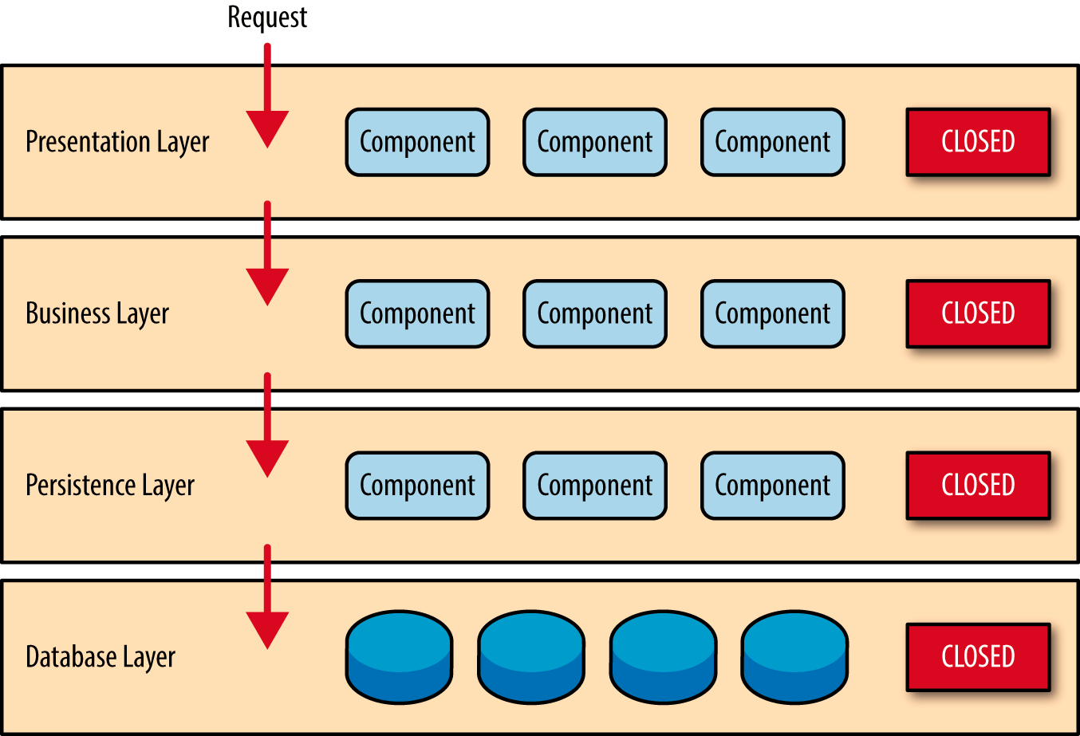
层隔离
层隔离就是说架构中的某一层的改变不会影响到其他层:这些变化的影响范围限于当前层次。
Notes:
如果展示层能够直接访问持久层了，假如持久层中的SQL变化了，这对业务层和展示层都有一定的影响。
这只会让应用变得紧耦合，组件之间互相依赖。这种架构会非常的难以维护。

Slide 8
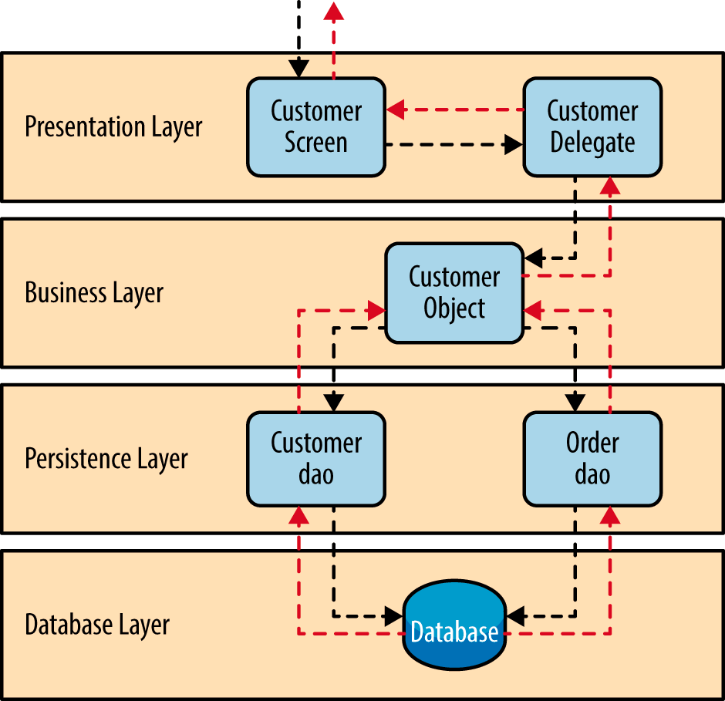
示例
用户发出了一个请求要获得客户的信息。
黑色的箭头是从数据库中获得用户数据的请求流，红色箭头显示用户数据的返回流的方向。
在这个例子中，用户信息由客户数据和订单数组组成(客户下的订单)。
Notes:
用户界面只管接受请求以及显示客户信息。它不管怎么得到数据的，或者说得到这些数据要用到哪些数据表。
如果用户界面接到了一个查询客户信息的请求，它就会转发这个请求给用户委托(Customer Delegate)模块。这个模块能找到业务层里对应的模块处理对应数据(约束关系)。业务层里的customer object聚合了业务请求需要的所有信息(在这个例子里获取客户信息)。这个模块调用持久层中的 customer dao 来得到客户信息，调用order dao来得到订单信息。这些模块会执行SQL语句，然后返回相应的数据给业务层。当customer object收到数据以后，它就会聚合这些数据然后传递给 customer delegate,然后传递这些数据到customer screen 展示在用户面前。

Slide 9
污水池反模式 architecture sinkhole anti-pattern
请求流简单的穿过几个层，每层里面基本没有做任何业务逻辑，或者做了很少的业务逻辑。
二八原则判断，开放一些层。

Slide 10
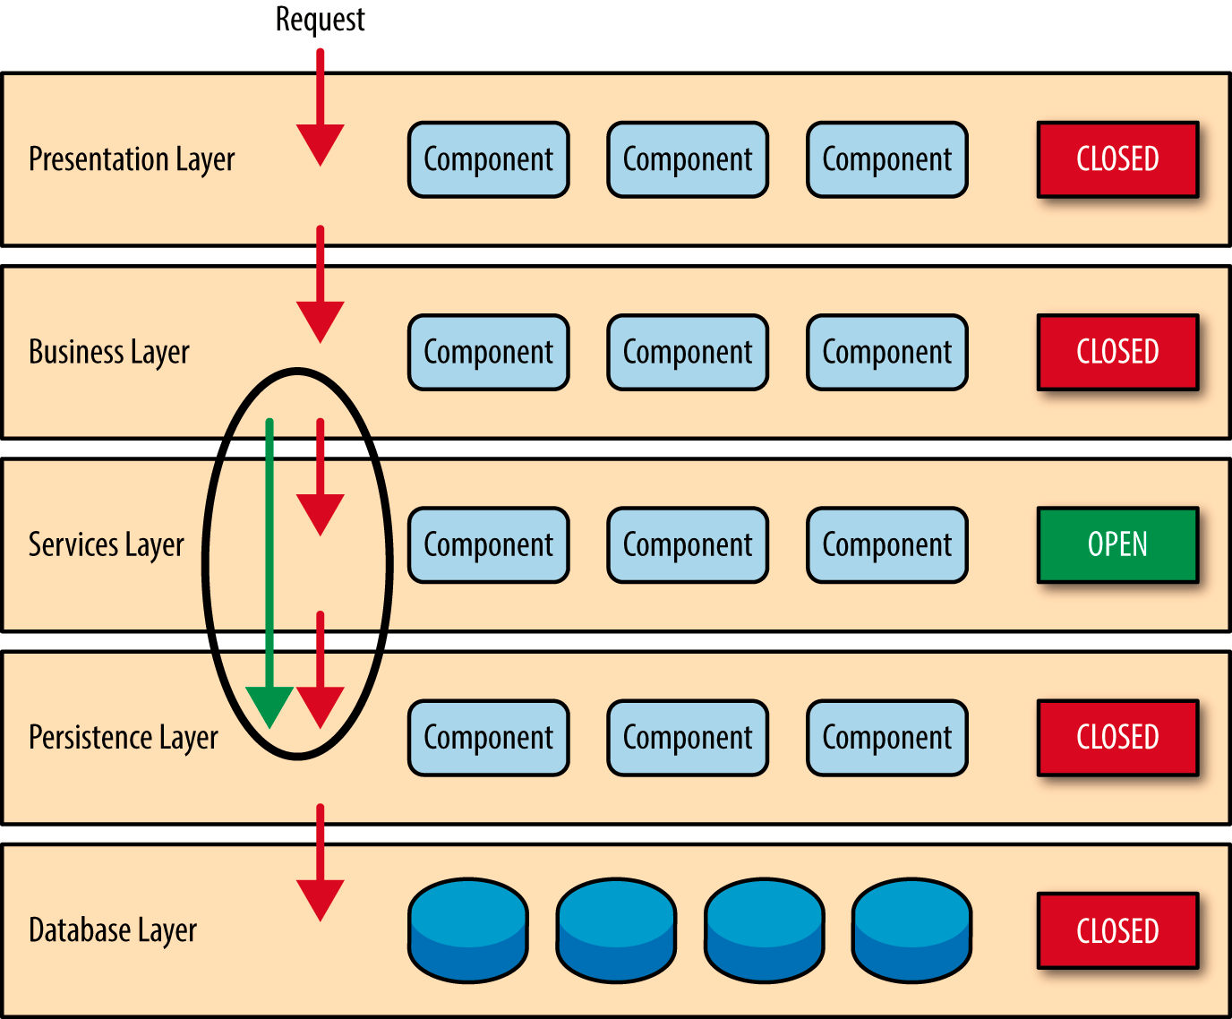
Open layers and request flow
开放和封闭层的概念确定了架构层和请求流之间的关系，并且给设计师和开发人员提供了必要的信息理解架构里各种层之间的访问限制。
如果随意的开放或者封闭架构里的层，整个项目可能都是紧耦合，一团糟的。以后也难以测试，维护和部署。
Notes:
开放和封闭层的概念确定了架构层和请求流之间的关系，并且给设计师和开发人员提供了必要的信息理解架构里各种层之间的访问限制。
如果随意的开放或者封闭架构里的层，整个项目可能都是紧耦合，一团糟的。以后也难以测试，维护和部署。

Slide 11
模式分析
整体灵活性 | 低 | 总体灵活性是响应环境变化的能力。尽管分层模式中的变化可以隔绝起来，想在这种架构中做一些改变是费时费力的。分层模式的笨重以及经常出现的组件之间的紧耦合是导致灵活性降低的原因。
易于部署 | 低 | 这取决于你怎么发布这种模式，发布程序可能比较麻烦，尤其是很大的项目。一个组件的小小改动可能会影响到整个程序的发布(或者程序的大部分)。发布必须是按照计划，在非工作时间或者周末进行发布。因此。分层模式导致应用发布一点也不流畅，在发布上降低了灵活性。
可测试性 | 高 | 因为组件都处于各自的层次中，可以模拟其他的层，或者说直接去掉层，所以分层模式很容易测试。开发者可以单独模拟一个展示组件，对业务组件进行隔绝测试。还可以模拟业务层来测试某个展示功能。
性能 | 低 | 尽管某些分层架构的性能表现的确不错，但是这个模式的特点导致它无法带来高性能。因为一次业务请求要穿越所有的架构层，做了很多不必要的工作。
伸缩性 | 低 | 由于这种模式以紧密耦合的趋势在发展，规模也比较大，用分层架构构建的程序都比较难以扩展。你可以把各个层分成单独的物理模块或者干脆把整个程序分成多个节点来扩展分层架构，但是总体的关系过于紧密，很难扩展。
易开发性 | 容易 | 在开发难度上面，分层架构得到了比较高的分数。因为这种架构对大家来说很熟悉，不难实现。大部分公司在开发项目的都是通过层来区分技术的，这种模式对于大多数的商业项目开发来说都很合适。公司的组织架构和他们软件架构之间的联系被戏称为"Conway's law"。
Notes:
Conway‘s Law（康威定律）是个很有趣的论断:软件设计的架构,实际上反应了公司的组织与沟通架构

Slide 12
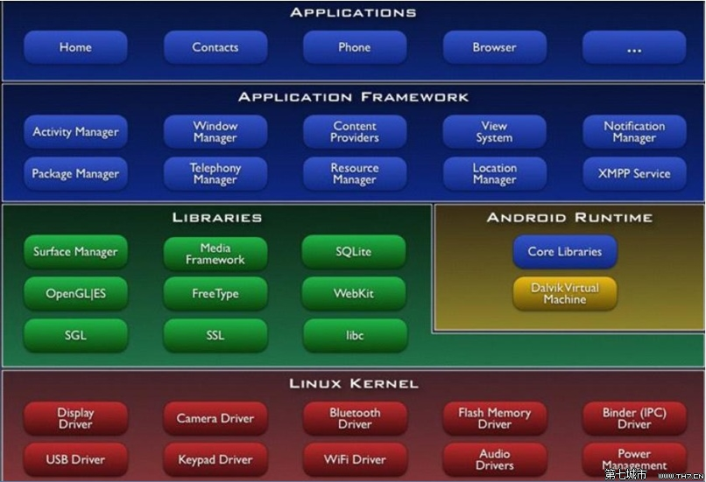
分层架构的例子 Android架构

Slide 13
事件驱动 Event-Driven Architecture
事件驱动架构模式由高度解耦、单一目的的事件处理组件构成，
这些组件负责异步接收和处理事件。

Slide 14
两种主要的拓扑结构
Mediator Topology 中介拓扑结构
在你需要在事件内使用一个核心中介分配、协调多个步骤间的关系、执行顺序时使用；
Broker Topology 代理拓扑结构
不通过一个核心中介将多个事件串联在一起时使用；
Notes:
事件驱动架构
事件驱动架构模式由高度解耦、单一目的的事件处理组件构成，这些组件负责异步接收和处理事件。

Slide 15
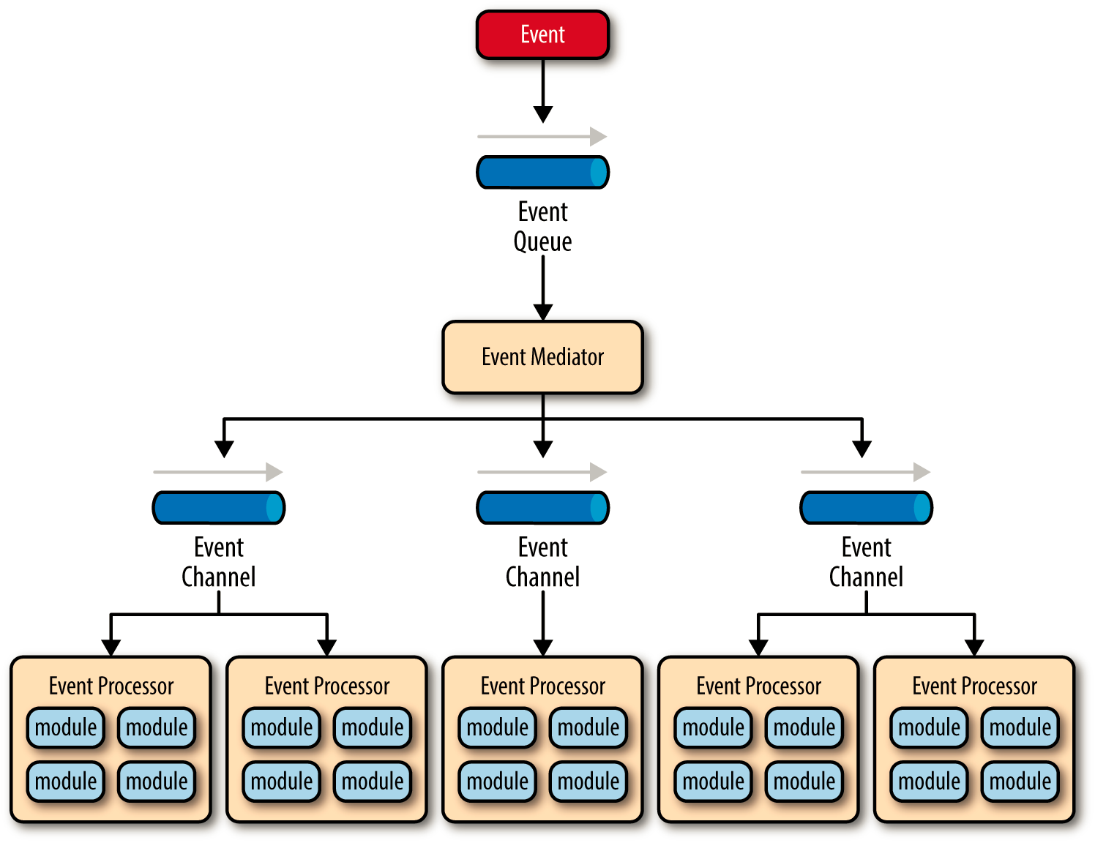
中介拓扑结构 Mediator Topology
中介拓扑结构适用于拥有多个步骤，并需要在处理事件时能通过某种程度的协调将事件分层的场景.
在中介拓扑结构中主要有四种组件：
事件队列（event queue）,
事件中介 (event mediator),
事件通道（event channel）,
事件处理器（event processor）
Notes:
中介集中调度

Slide 16
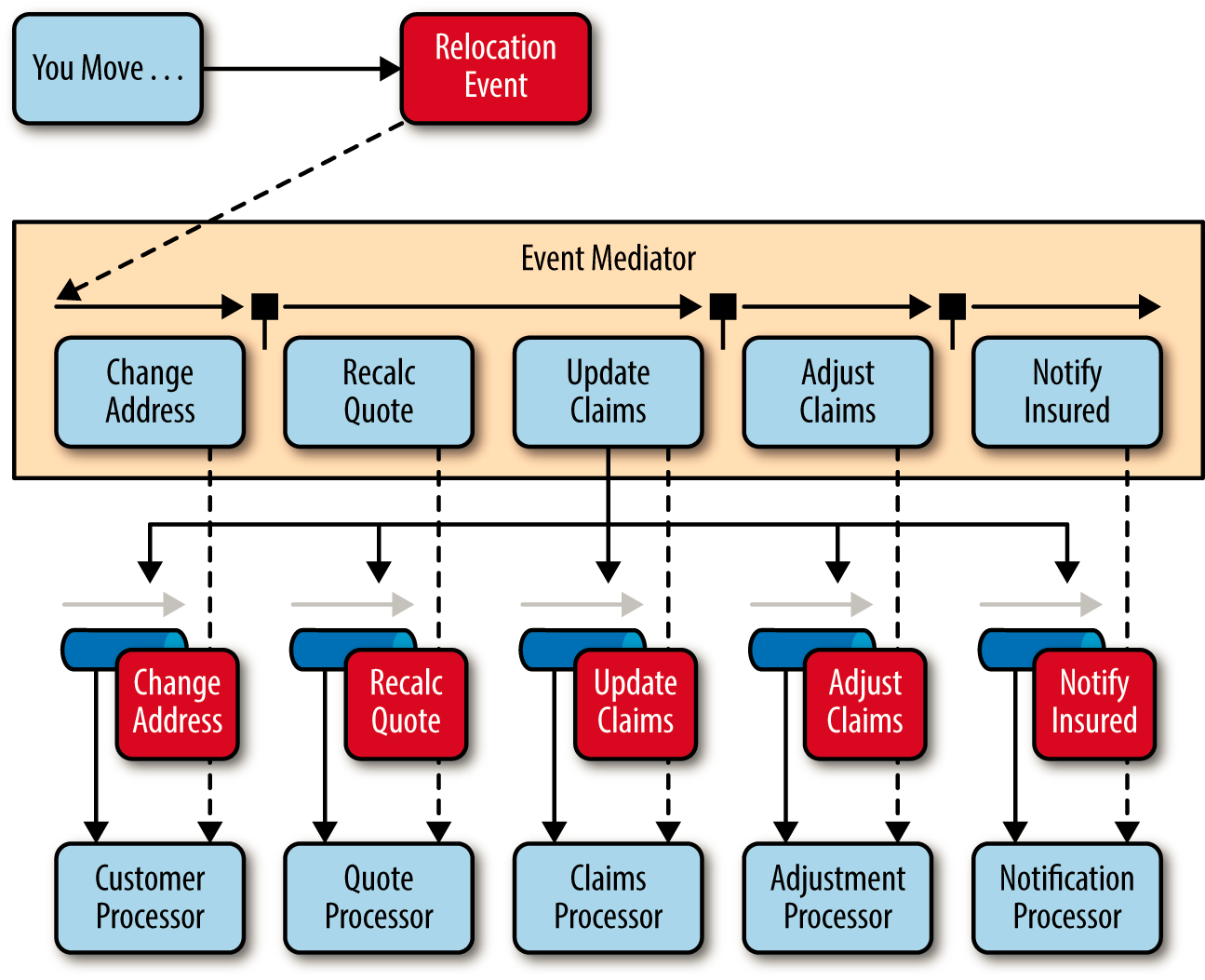
搬家后保险调整
假设你在某家保险公司买了保险，成为了受保人，然后你打算搬家。
在这种情况下，初始事件就是重定位事件，或者其他类似的事件。与重定位事件相关的处理步骤就像左图展示的那样，处于事件中介之中。对每一个初始事件的传入，事件中介都会创建一个待处理事件（例如：改变地址，重新计算保险报价，等等），并将它发送给事件通道，等待发出响应的事件处理器处理待处理事件（例如：客户改变地址的操作流程、报价计算流程，等等……）。直到初始事件中的每⼀个需要处理的步骤完成了，这项处理才会继续（例如：把所有手续都完成之后，保险公司才会帮你改变地址）。
事件中介中，重新报价和更新理赔步骤上面的直线表示这些步骤可以并行处理。
Notes:
Recalc Quote 重新计算报价 Update Claims 更新索赔 Adjust Claims 调整要求索赔 Notify Insured 通知被保险人。
中介负责工作流的调度

Slide 17
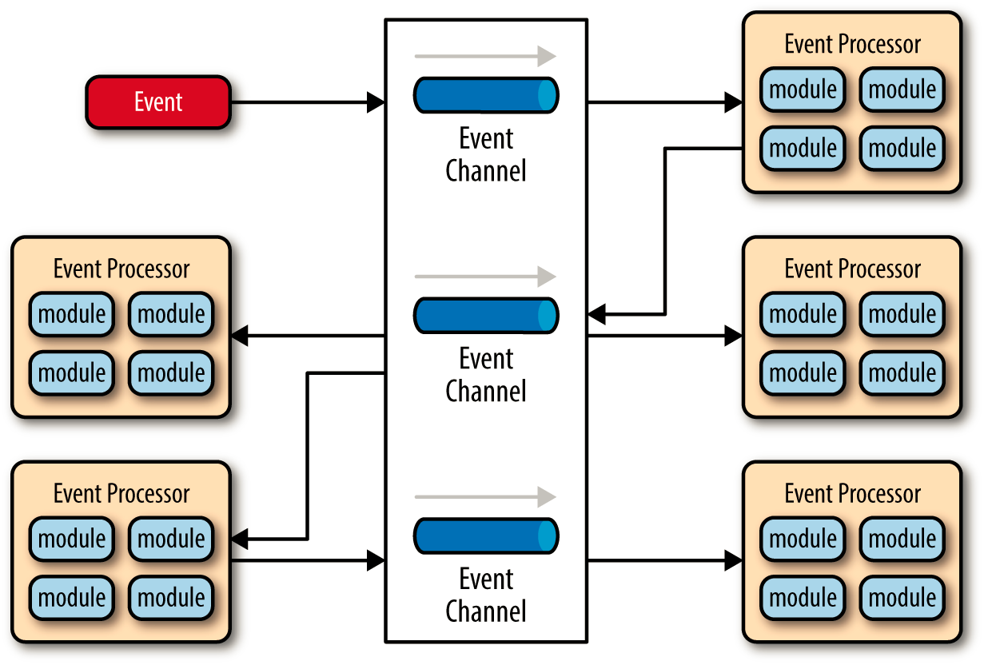
代理拓扑结构 Broker Topology
代理拓扑结构与中介拓扑结构不同之处在于：
代理拓扑结构中没有核心的事件中介；相反，事件流在代理拓扑结构中通过一个轻量的消息代理（例如：ActiveMQ, HornetQ，等等）将消息串联成链状，分发至事件处理器组件中进行处理。
代理扑结构适用的使用场景大致上具有以下特征：你的事件处理流相对来说比较简单，而且你不想（不需要）使用核心的事件分配、调节机制以提高你处理事件的效率。
在代理拓扑结构中主要包括两种组件：
代理
事件处理器
Notes:
没有复杂工作流的消息处理，适用这种。

Slide 18
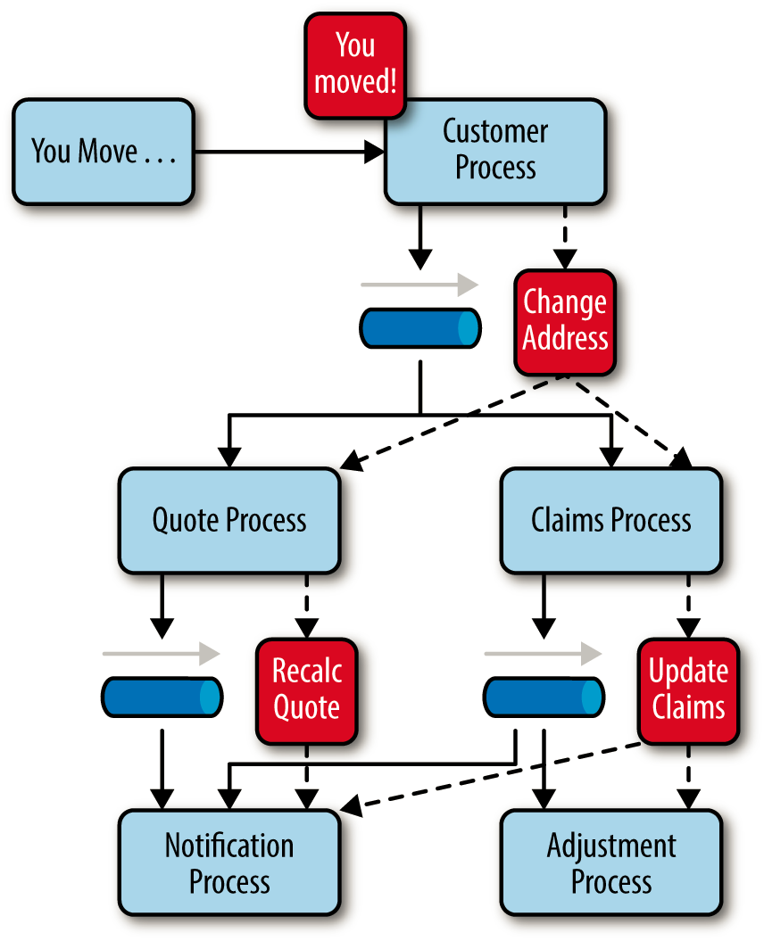
受保人旅行的例子
因为在代理拓扑结构中没有核心事件中介接收初始事件，那么事件将由客户处理组件直接接收，改变客户的地址，并发出一个事件告知系统客户的地址被其进行了改变（例如：改变地址的事件）。
在这个例子中：有两个事件处理器会与改变地址的事件产生关联：报价处理和索赔处理。报价事件处理器将根据受保人的新地址重新计算保险的金额，并发出事件告知系统该受保人的保险金额被其改变。而索赔事件处理器将接受到相同的改变地址事件，不同的是，它将更新保险的赔偿金额，并发出一个更新索赔金额事件告知系统该受保人的赔偿金额被其改变。
当这些新的事件被其他事件处理器接收、处理，使事件链一环扣一环地交由系统处理，直到事件链上的所有事件都被处理完，初始事件的处理才算完成。
Notes:
代理拓扑结构的设计思想就是将对事件流的处理转换为对事件链的业务功能处理，把代理拓扑结构看作是接力比赛是最好的理解方式：在一场4*100的接力比赛中，每一位运动员都需要拿着一根接力棒跑100米，运动员跑完自己的100米后需要将接力棒传递给下一位运动员，直到最后一位运动员拿着接力棒跑过终点线，整场接力比赛才算结束。
根据这样的逻辑我们还可以知道：在代理拓扑结构中，一旦某个事件处理器将事件传递给另一个事件处理器，那么这个事件处理器不会与该事件的后续处理产生任何联系。

Slide 19
事件驱动架构的顾虑
相对复杂
异步和分布式特征
远程处理的可用性（超时问题）；
权限
处理失败时，重连逻辑
事务和处理颗粒度
事件处理器的创建、维护、管理
事件处理协议。
Notes:
开发时，要考虑这些问题。

Slide 20
模式分析
整体灵活性 | 高 | 整体灵活性用于评价架构能否在不断改变的使用场景下快速响应，因为事件处理器组件使用目的单一、高度解耦、与其他事件处理器组件相互独立，不相关联，那么发生的改变对一个或多个事件处理器来说普遍都是独立的，使得对改变的反馈非常迅速，不需要依赖其他事件处理器的响应作出处理。
易于部署 | 高 | 总的来看，事件驱动架构模式由于其高度解耦的事件处理器组件的存在，对事件的部署相对来说比较容易，而使用代理拓扑结构比使用中介拓扑结构进行事件调度会更容易一些，主要是因为在中介拓扑结构中事件处理器与事件中介紧密地耦合在一起：事件处理器中发生改变后，事件中介也随之改变，如果我们需要改变某个被处理的事件，那么我们需要同时调度事件处理器和事件中介。
可测试性 | 低 | 虽然在事件驱动架构模式中进行单元测试并不困难，但如果我们要进行测试，我们就需要某种特定的测试客户端或者是测试工具产生事件，为测试提供初始值。此外，由于事件驱动架构模式是异步进行事件分发的，其异步处理的特性也为单元测试带来了一定的困难。
性能 | 高 | 对消息传递的架构可能会让设计出来的事件驱动架构的表现不如我们的期望，但通常来说，该模式都能通过其异步处理的特性展示优秀的性能表现；换句话来说，高度解耦，异步并行操作大大减少了传递消息过程中带来的时间开销。
伸缩性 | 高 | 事件驱动架构中的高度解耦、相互独立的事件处理器组件的存在，使得可拓展性成为该架构与生俱来的优点。架构的这些特定使得事件处理器能够进行细粒度的拓展，使得每一个事件处理器都能单独被拓展，而不影响其他事件处理器。
易开发性 | 低 | 由于使用事件驱动架构进行开发需要考虑其异步处理机制、协议创建流程，并且开发者需要用代码为事件处理器和操作失败的代理提供优秀的错误控制环境，无疑使得用事件驱动架构进行开发会比使用其他架构进行开发要困难一些。

Slide 21
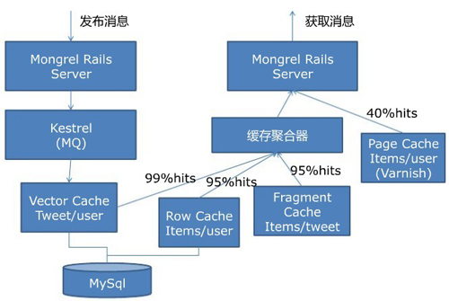
Twitter的架构

Slide 22
微内核架构 Microkernel Architecture
微内核架构模式通常又被成为插件架构模式;
Eclipse IDE是当之无愧的微内核的绝佳例子之一

Slide 23
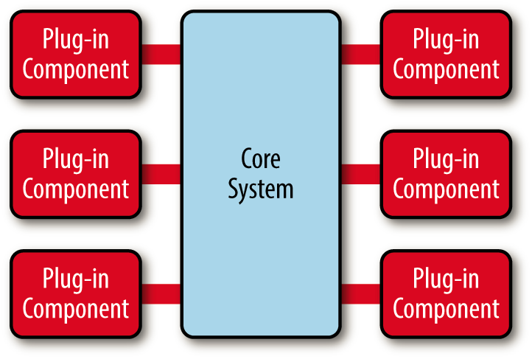
Microkernel Architecture
微内核架构主要需要考虑两个方面:
核心系统
插件模块
应用逻辑被划分为独立的插件模块和核心系统，这样就提供良好的可扩展性、灵活性，应用的新特性和自定义处理逻辑也会被隔离。

Slide 24
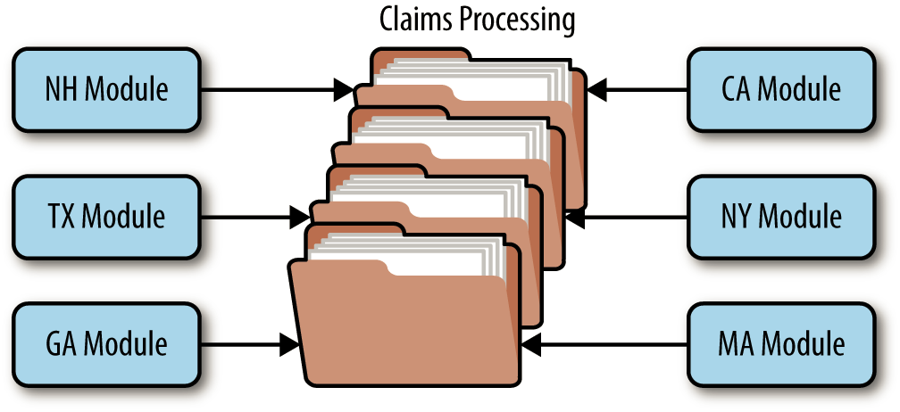
各地保险赔偿算法不一
图中的一堆文件夹代表了赔偿处理核心系统。它包含一些处理保险赔偿的基本业务逻辑。每一个插件模块包含每个州的具体赔偿规则。 在这个例子中，插件模块通过自定义源代码实现或者分离规则引起实例。不管具体实现如何，关键就在于赔偿规则和处理都从核心系统中分离，而这些规则和处理过程都可以被动态地添加、移除，而这些改变对于核心系统和其他插件只有很小的影响或者根本不产生影响。

Slide 25
特征及注意事项
对于微内核架构来说一个很重要的一点就是它能够被嵌入或者说作为另一种架构的一部分。
微内核架构对渐进式设计和增量开发提供了非常好的支持。

Slide 26
模式分析
整体灵活性 | 高 | 整体灵活性是指能够快速适应不断变化的环境的能力。通过插件模块的松耦合实现，可以将变化隔离起来，并且快速满足需求。通常，微内核架构的核心系统很快趋于稳定，这样系统就变得很健壮，随着时间的推移它也不会发生多大改变。
易于部署 | 高 | 根据实现方式，插件模块能够在运行时被动态地添加到核心系统中（比如，热部署）,把停机时间减到最小。
可测试性 | 高 | 插件模块能够被独立的测试，能够非常简单地被核心系统模拟出来进行演示，或者在对核心系统很小影响甚至没有影响的情况下对一个特定的特性进行原型展示。
性能 | 高 | 使用微内核架构不会自然而然地使你的应用变得高性能。通常，很多使用微内核架构的应用运行得很好，因为你能定制和简化应用程序，使它只包含那些你需要的功能模块。JBoss应用服务器就是这方面的优秀示例: 依赖于它的插件化架构，你可以只加载你需要的功能模块，移除那些消耗资源但没有使用的功能特性，比如远程访问，消息传递，消耗内存、CPU的缓存，以及线程，从而减小应用服务器的资源消耗。
伸缩性 | 低 | 因为微内核架构的实现是基于产品的，它通常都比较小。它们以独立单元的形式实现，因此没有太高的伸缩性。此时，伸缩性就取决于你的插件模块，有时你可以在插件级别上提供可伸缩性，但是总的来说这个架构并不是以构建高度伸缩性的应用而著称的。
易开发性 | 低 | 微内核架构需要考虑设计和规约管理。规约的版本控制，内部的插件注册，插件粒度，丰富的插件连接的方式等是涉及到这个架构模式实现复杂度的重要因素。

Slide 27
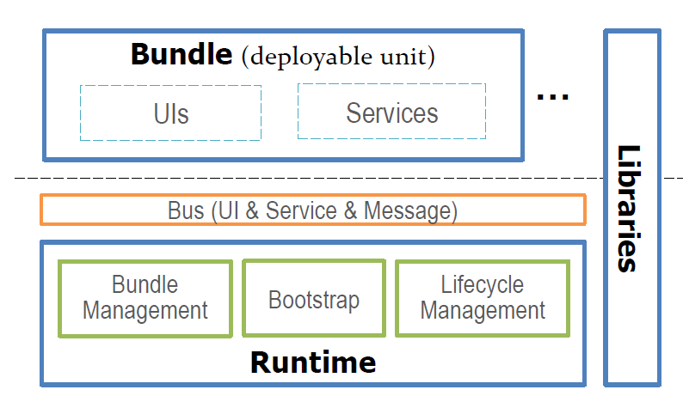
手机淘宝的客户端架构

Slide 28
微服务架构 Microkernel Architecture
微服务架构模式通过将应用分隔成多个可部署的单元（服务组件）
Notes:
http://www.it165.net/admin/html/201406/3257.html

Slide 29
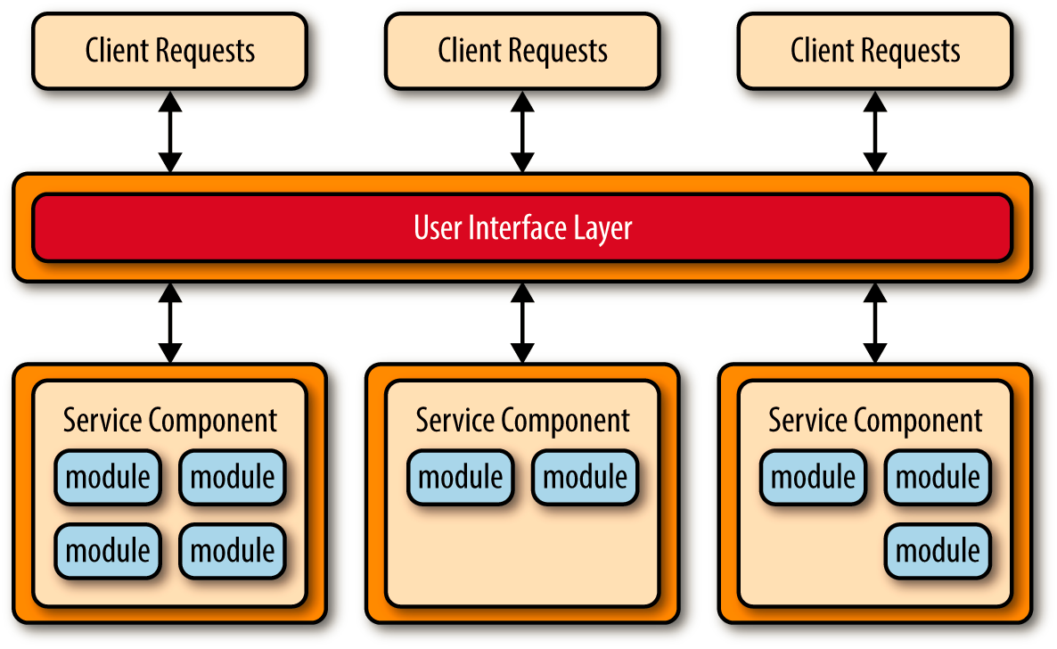
Microservices Architecture Pattern
微服务架构的每个组件都作为一个独立单元进行部署，让每个单元可以通过有效、简化的传输管道进行通信，同时它还有很强的扩展性，应用和组件之间高度解耦，使得部署更为简单。
服务组件，从粒度上讲它可以小到单一的模块，或者大至一个应用程序。服务组件包含一个或多个模块（如Java类），这些模块可以提供一个单一功能（如，为特定的城市或城镇提供天气情况），或也可以作为一个大型商业应用的一个独立部分（如，股票交易布局或测定汽车保险的费率）。在微服务架构中，正确设计服务组件的粒度是一个很大的挑战。
从分层架构和SOA架构 演化出来的架构
比分层架构 简化了应用部署
比SOA 简化了复杂度， 简化了服务概念，消除编排需求，简化服务组件连接和访问

Slide 30
单体应用特征 monolith application
为人所熟知：
现有的大部分工具、应用服务器、框架和脚本都是这种应用程序；
IDE友好：
像NetBeans、Eclipse、IntelliJ这些开发环境都是针对开发、部署、调试这样的单个应用而设计的；
便于共享：
单个归档文件包含所有功能，便于在团队之间以及不同的部署阶段之间共享；
易于测试：
单体应用一旦部署，所有的服务或特性就都可以使用了，这简化了测试过程，因为没有额外的依赖，每项测试都可以在部署完成后立刻开始；
容易部署：
只需将单个归档文件复制到单个目录下。
不够灵活：
对应用程序做任何细微的修改都需要将整个应用程序重新构建、重新部署。开发人员需要等到整个应用程序部署完成后才能看到变化。如果多个开发人员共同开发一个应用程序，那么还要等待其他开发人员完成了各自的开发。这降低了团队的灵活性和功能交付频率；
妨碍持续交付：
单体应用可能会比较大，构建和部署时间也相应地比较长，不利于频繁部署，阻碍持续交付。在移动应用开发中，这个问题会显得尤为严重；
受技术栈限制：
对于这类应用，技术是在开发之前经过慎重评估后选定的，每个团队成员都必须使用相同的开发语言、持久化存储及消息系统，而且要使用类似的工具，无法根据具体的场景做出其它选择；
技术债务：
“不坏不修（Not broken，don’t fix）”，这在软件开发中非常常见，单体应用尤其如此。系统设计或写好的代码难以修改，因为应用程序的其它部分可能会以意料之外的方式使用它。随着时间推移、人员更迭，这必然会增加应用程序的技术债务。
Notes:
http://www.infoq.com/cn/news/2015/04/single-app-micro-service

Slide 31
微服务特点
领域驱动设计：
应用程序功能分解可以通过Eric Evans在《领域驱动设计》中明确定义的规则实现；每个团队负责与一个领域或业务功能相关的全部开发；团队拥有全系列的开发人员，具备用户界面、业务逻辑和持久化存储等方面的开发技能；
单一职责原则：
每个服务应该负责该功能的一个单独的部分，这是SOLID原则之一；
明确发布接口：
每个服务都会发布一个定义明确的接口，而且保持不变；服务消费者只关心接口，而对于被消费的服务没有任何运行依赖；
独立部署、升级、扩展和替换：
每个服务都可以单独部署及重新部署而不影响整个系统。这使得服务很容易升级，每个服务都可以沿着《Art of Scalability》一书定义的X轴和Z轴进行扩展；
可以异构/采用多种语言：
每个服务的实现细节都与其它服务无关，这使得服务之间能够解耦，团队可以针对每个服务选择最合适的开发语言、持久化存储、工具和方法；
轻量级通信：
服务通信使用轻量级的通信协议，例如，同步的REST，异步的AMQP、STOMP、MQTT等。

Slide 32
模式拓扑
基于REST API的拓扑结构
用于网站，通过某些API对外提供小型的、自包含的服务
基于REST的应用拓扑结构
常见于中小型企业等复程度相对较低的应用程序。
集中式消息拓扑结构
通常应用在较大的业务应用程序中，或对于某些对传输层到用户接口层或者到服务组件层有较复杂的控制逻辑的应用程序中。

Slide 33
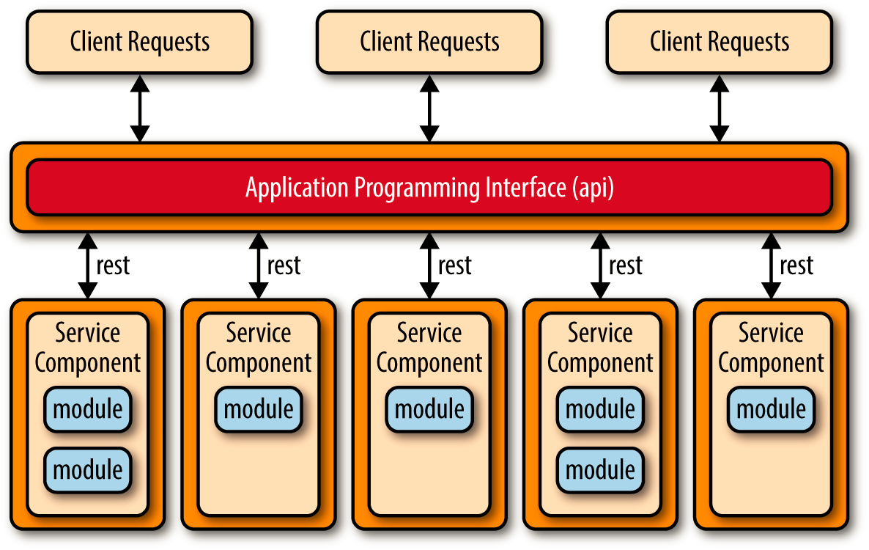
基于REST的API拓扑
基于REST的API拓扑适用于网站，通过某些API对外提供小型的、自包含的服务。这种拓扑结构,如图所示,由粒度非常细的服务组件（因此得名微服务）组成，这些服务组件包含一个或两个模块并独立于其他服务
来执行特定业务功能。在这种拓结构扑中,这些细粒度的服务组件通常被REST-based的接口访问，而这个接口是通过一个单独部署的web API层实现的。
此种拓扑的例子包含一些常见的专用的、基于云的RESTful webservice，大型网站像Yahoo, Google, and Amazon都在使用。

Slide 34

基于REST的应用拓扑结构
基于REST的应用拓扑结构与基于REST API的不同，它通过传统的基于web的或胖客户端业务应用来接收客户端请求，而不是通过一个简单的API层。
如图所示，应用的用户接口层（user interface layer）是一个web应用，可以通过简单的REST-based接口访问单独部署的服务组件（业务功能）。
该拓扑结构中的服务组件与API-REST-based拓扑结构中的不同，这些服务组件往往会更大、粒度更粗、代表整个业务应用程序的一小部分，而不是细粒度的、单一操作的服务。这种拓扑结构常见于中小型企业等复程度相对较低的应用程序。

Slide 35
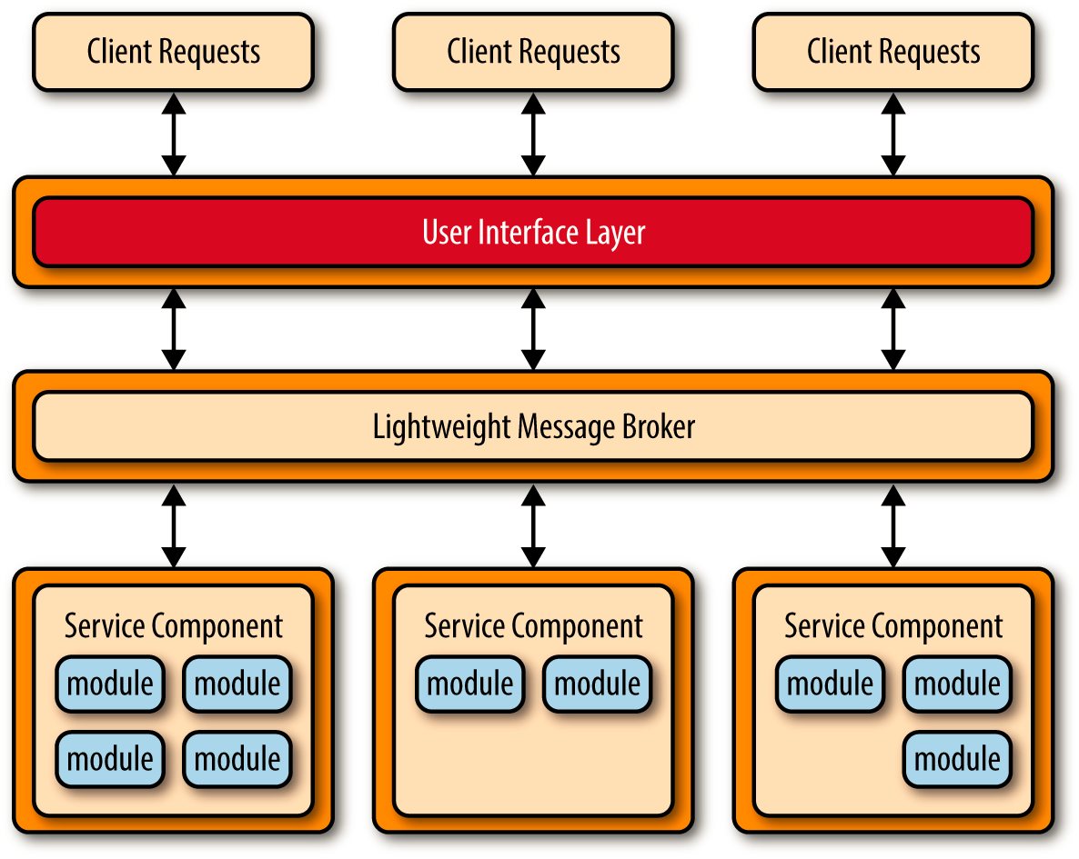
集中式消息拓扑结构
集中式消息拓扑与前面提到的基于REST的应用拓扑类似，不同的是，application REST- based拓扑结构使用REST进行远程访问，而该拓扑结构则使用一个轻量级的集中式消息代理（如，ActiveMQ, HornetQ等等）。
不要将该拓扑与面向服务架构模式混淆或将其当做SOA简化版（“SOA-Lite”），这点是极其重要的。该拓扑中的轻量级消息代理（Lightweight Message Broker）不执行任何编排,转换,或复杂的路由;相反,它只是一个轻量级访问远程服务组件的传输工具。
集中式消息拓扑结构通常应用在较大的业务应用程序中，或对于某些对传输层到用户接口层或者到服务组件层有较复杂的控制逻辑的应用程序中。该拓扑较之先前讨论的简单基于REST的拓扑结构，其好处是有先进的排队机制、异步消息传递、监控、错误处理和更好的负载均衡和可扩展性。与集中式代理相关的单点故障和架构瓶颈问题已通过代理集群和代理联盟（将一个代理实例为分多个代理实例，把基于系统功能区域的吞吐量负载划分开处理）解决。

Slide 36
微服务设计模式
聚合器微服务设计模式
代理微服务设计模式
链式微服务设计模式
分支微服务设计模式
数据共享微服务设计模式
异步消息传递微服务设计模式
Notes:
http://www.infoq.com/cn/news/2015/04/micro-service-architecture

Slide 37
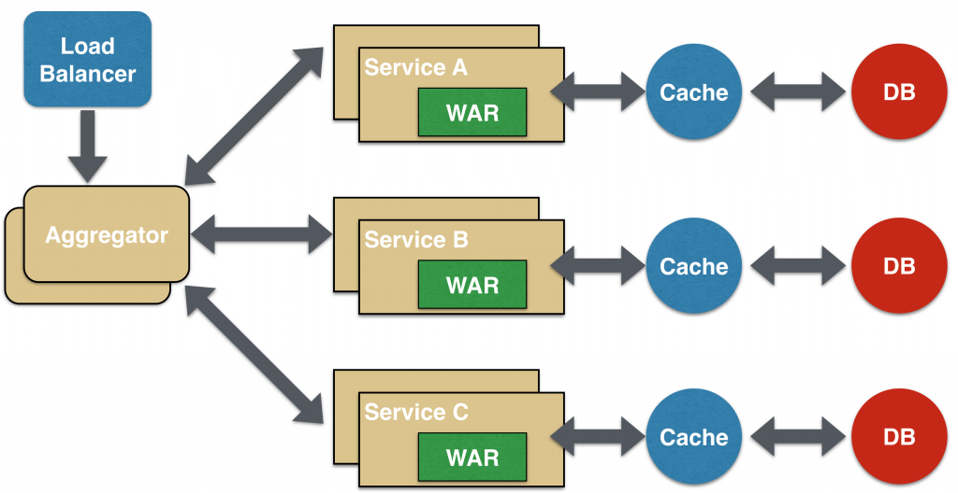
聚合器微服务设计模式
聚合器调用多个服务实现应用程序所需的功能。
它可以是一个简单的Web页面，将检索到的数据进行处理展示。
它也可以是一个更高层次的组合微服务，对检索到的数据增加业务逻辑后进一步发布成一个新的微服务，这符合DRY原则。
另外，每个服务都有自己的缓存和数据库。如果聚合器是一个组合服务，那么它也有自己的缓存和数据库。聚合器可以沿X轴和Z轴独立扩展。
Notes:
DRY——Don't Repeat Yourself Principle,直译为“不要重复自己”原则^_^ DRY简而言之,就是不要写重复的代码。

Slide 38
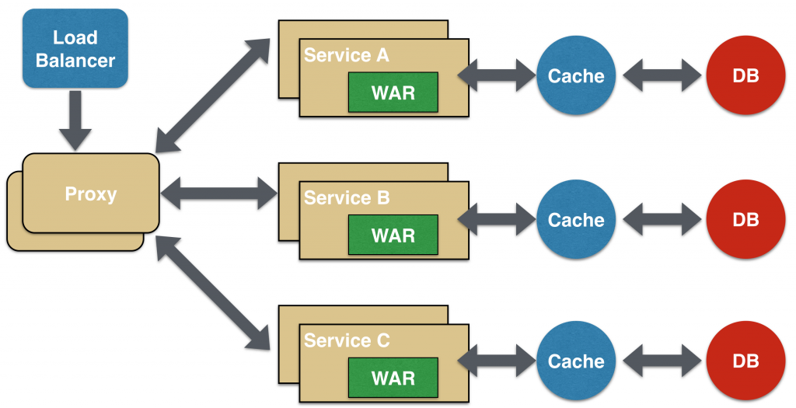
代理微服务设计模式
在这种情况下，客户端并不聚合数据，但会根据业务需求的差别调用不同的微服务。代理可以仅仅委派请求，也可以进行数据转换工作。

Slide 39
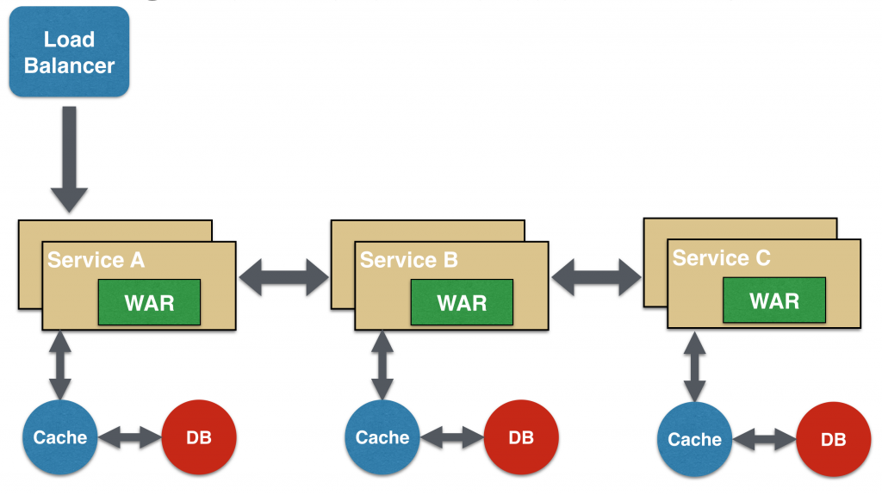
链式微服务设计模式
在这种情况下，服务A接收到请求后会与服务B进行通信，类似地，服务B会同服务C进行通信。所有服务都使用同步消息传递。在整个链式调用完成之前，客户端会一直阻塞。因此，服务调用链不宜过长，以免客户端长时间等待。

Slide 40
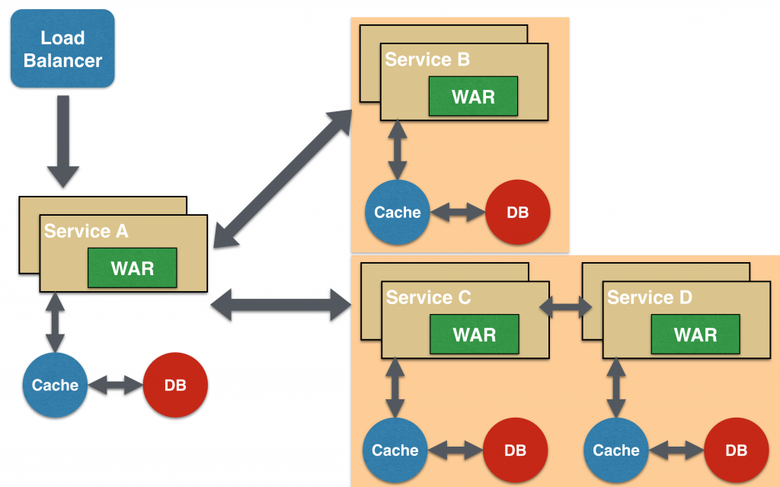
分支微服务设计模式
这种模式是聚合器模式的扩展，允许同时调用两个微服务链，如图所示：

Slide 41
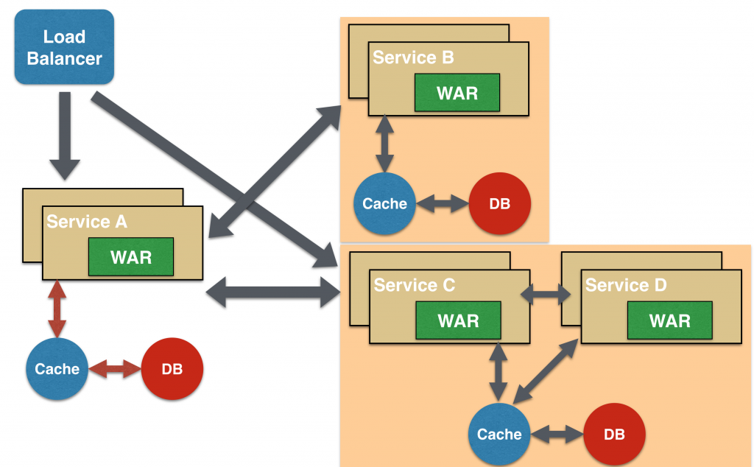
数据共享微服务设计模式
自治是微服务的设计原则之一，就是说微服务是全栈式服务。但在重构现有的“单体应用（monolithic application）”时，SQL数据库反规范化可能会导致数据重复和不一致。因此，在单体应用到微服务架构的过渡阶段，可以使用这种设计模式，如图所示：
在这种情况下，部分微服务可能会共享缓存和数据库存储。不过，这只有在两个服务之间存在强耦合关系时才可以。对于基于微服务的新建应用程序而言，这是一种反模式。

Slide 42
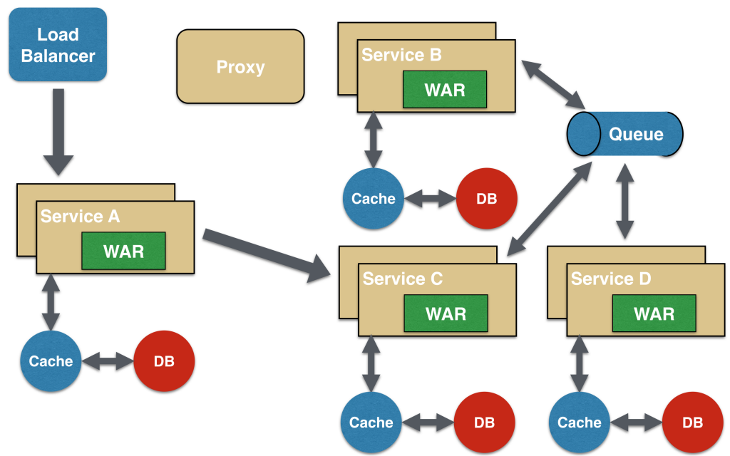
异步消息传递微服务设计模式
虽然REST设计模式非常流行，但它是同步的，会造成阻塞。因此部分基于微服务的架构可能会选择使用消息队列代替REST请求/响应。

Slide 43
避免依赖和编排
微服务架构模式的主要挑战之一就是决定服务组件的粒度级别。
如果服务组件粒度过粗，
过粗，那你可能不会意识到这个架构模式带来的好处（部署、可扩展性、可测试性和松耦合）；
服务组件粒度过细
过细将导致服务编制要求,这会很快导致将微服务架构模式变成一个复杂、容易混淆、代价昂贵并易于出错的重量级面向服务架构。
如果你发现需要从应用内部的用户接口或API层编排服务组件，那么很有可能你服务组件的粒度太细了。
如果你发现你需要在服务组件之间执行服务间通信来处理单个请求,那么很有可能要么是你服务组件的粒度太细了，要么是没有从业务功能角度正确划分服务组件。
Notes:
微服务架构模式实现中会存在一小部分由重复的业务逻辑而造成的冗余，这在大多数业务应用程序中是一个相当常⻅见的问题。小工具类可能属于这一类重复的代码。

Slide 44
技术债务转运维
微服务会极大地增加运维工作量。
使用微服务，一些技术债务势必从开发转到运维，因此，你最好有一个一流的开发运维团队。
微服务对基础设施提出了一些额外的需求。
通常，我们将它们总称为NoOps，本质上讲，就是一组服务，提供一个更好的应用程序部署流程并确保其运行，包括服务复制、服务发现、服务恢复和服务监控。

Slide 45
模式分析
整体灵活性 | 高 | 整体的灵活性是能够快速响应不断变化的环境。由于单独部署单元的概念,变化通常被隔离成单独的服务组件,使得部署变得快而简单。同时，使用这种模式构建的应用往往是松耦合的，也有助于促进改变。
易于部署 | 高 | 整体来讲，由于该模式的解耦特性和事件处理组件使得部署变得相对简单。
可测试性 | 高 | 由于业务功能被分离成独立的应用模块,可以在局部范围内进行测试，这样测试工作就更有针对性。对一个特定的服务组件进行回归测试比对整个单体应用程序进行回归测试更简单、更可行。而且,由于这种模式的服务组件是松散耦合的，从开发角度来看，由一个变化导致应用其他部分也跟着变化的几率很小，并能减小由于一个微小的变化而不得不对整个应用程序进行测试的负担。
性能 | 低 | 虽然你可以从实现该模式来创建应用程序并可以很好的运行，整体来说，由于微服务架构模式的分布式特性，并不适用于高性能的应用程序。
伸缩性 | 高 | 每个服务组件可以单独扩展，并允许对应用程序进行扩展调整。例如，股票交易的管理员功能区域可能不需要扩展，因为使用该功能的用户很少，但是交易布局服务组件可能需要扩展，因为大多数交易应用程序需要具备处理高吞吐量的功能。
易开发性 | 高 | 由于功能被分隔成不同的服务组件，由于开发范围更小且被隔离，开发变得更简单。程序员在一个服务组件做出一个变化影响其他服务组件的几率是很小的，从而减少开发人员或开发团队之间的协调。
Notes:
每个组件服务分布式部署。

Slide 46
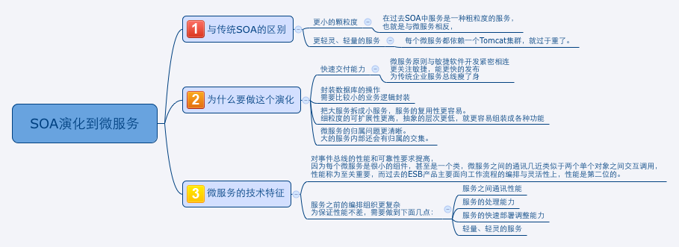
SOA向微服务的演化

Slide 47
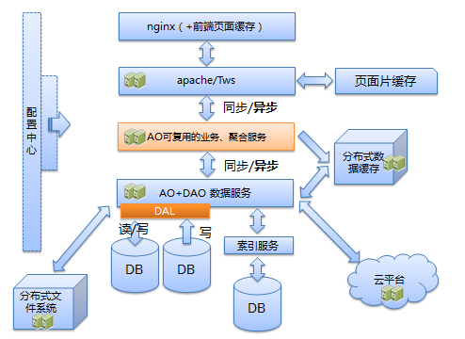
拍拍的技术架构
Notes:
这里的IDL， AO 接口就是服务。

Slide 48
Space-Based Architecture 基于空间的架构
基于空间的架构用来解决规模和并发的问题
Notes:
网格运算

Slide 49
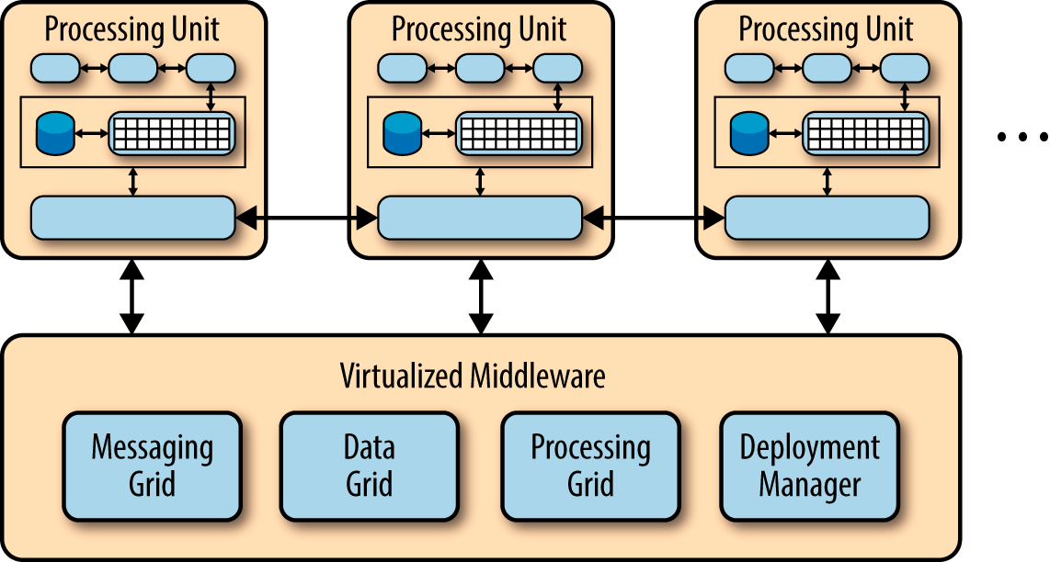
Space-Based Architecture
基于空间的模型（有时也称为云架构模型）旨在减少限制应用伸缩的因素。模型的名字来源于分布式共享内存中的 tuple space（数组空间）概念。
高伸缩性是通过去除中心数据库的限制，并使用从内存中复制的数据框架来获得的。
保存在内存的应用数据被复制给所有运行的进程。进程可以动态的随着用户数量增减而启动或结束，以此来解决伸缩性问题。这样因为没有了中心数据库，数据库瓶颈就此解决，此后可以近乎无限制的扩展了。
这个架构中有两个主要的模块：处理单元 和 虚拟化中间件。
虚拟化中间件负责保护自身以及通信。它包含用于数据同步和处理请求的模块，以及通信框架，数据框架，处理框架和部署管理器。

Slide 50
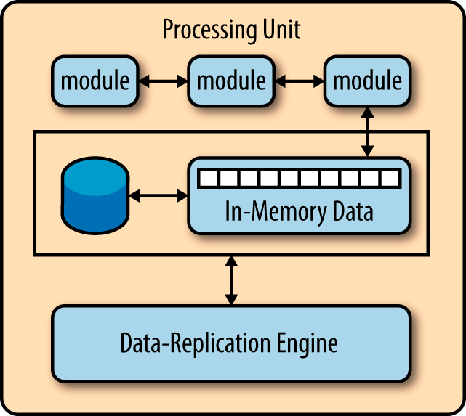
处理单元 Processing-unit component
处理单元包含了应用模块（或者部分的应用模块）。具体来说就是包含了web组件以及后台业务逻辑。
处理单元的内容根据应用的类型而异——小型的web应用可能会部署到单一的处理单元，而大型一些的应用会将应用的不同功能模块部署到不同的处理单元中。
典型的处理单元包括应用模块，以及保存在内存的数据框架和为应用失败时准备的异步数据持久化模块。
它还包括复制引擎，使得虚拟化中间件可以将处理单元修改的数据复制到其他活动的处理单元。
上图展示了包含着应用模块、内存中数据框架、处理异步数据恢复的组件和复制引擎的处理单元架构。

Slide 51
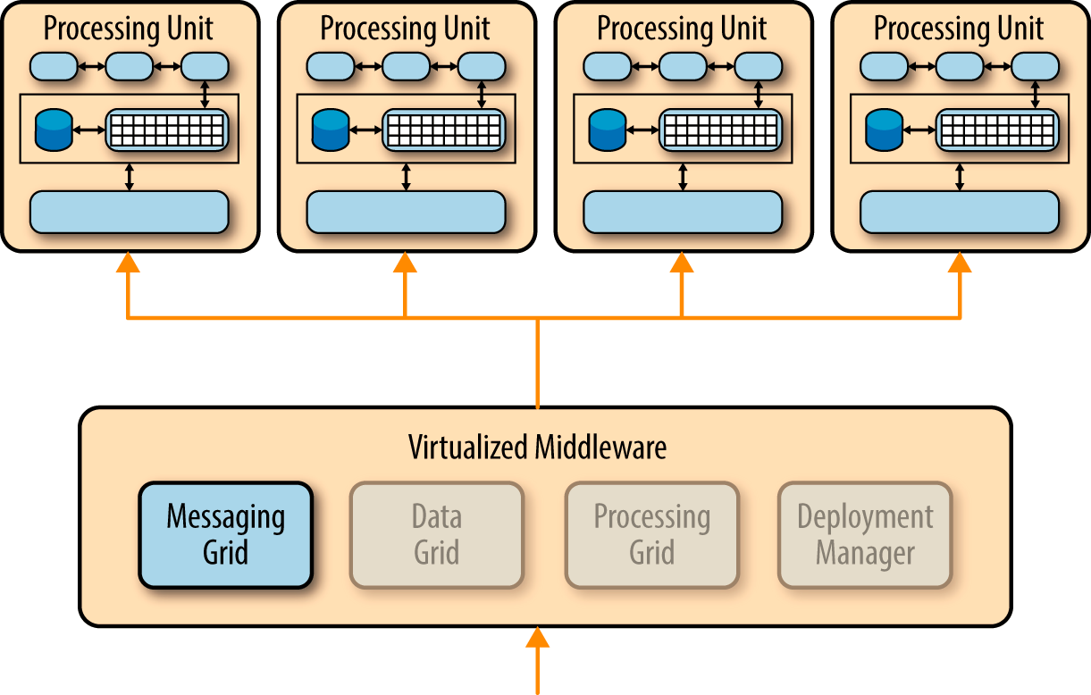
通讯框架 Messaging-grid component
通信框架管理输入请求和会话信息。
当有请求进入虚拟化中间件，通信框架就决定有哪个处理单元可用，并将请求传递给这个处理单元。
通信框架的复杂程度可以从简单的round robin算法到更复杂的用于监控哪个请求正在被哪个处理单元处理的next-available算法。
Notes:
注意请求入口。

Slide 52
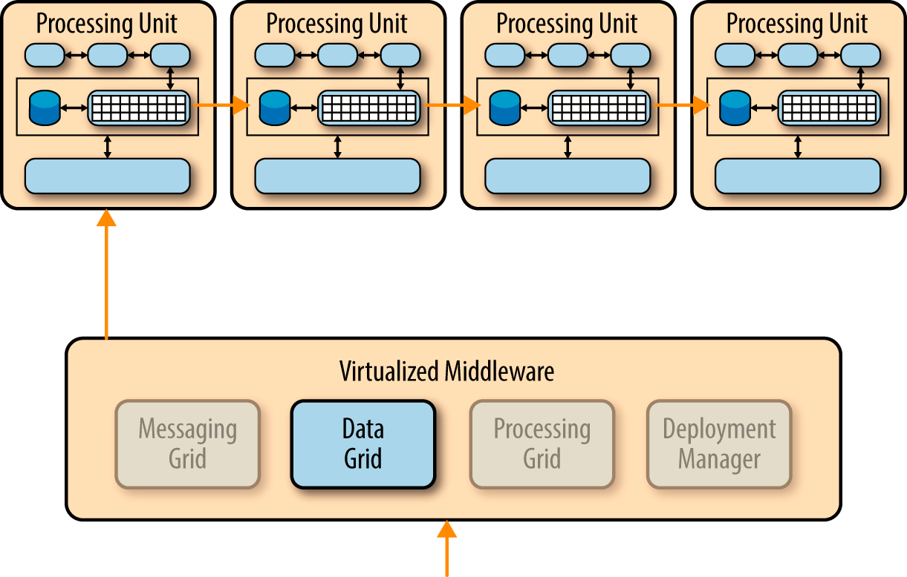
数据框架 Data-grid component
数据框架可能是这个架构中最重要和关键的组件。它与各个处理单元的数据复制引擎交互，在数据更新时来
管理数据复制功能。由于通信框架可以将请求传递给任何可用的处理单元，所以每个处理单元包含完全一样
的内存中数据就很关键。
左图展示处理单元间如何同步数据复制，实际中是通过非常迅速的并行的异步复制来完成的，通常在微秒级。

Slide 53
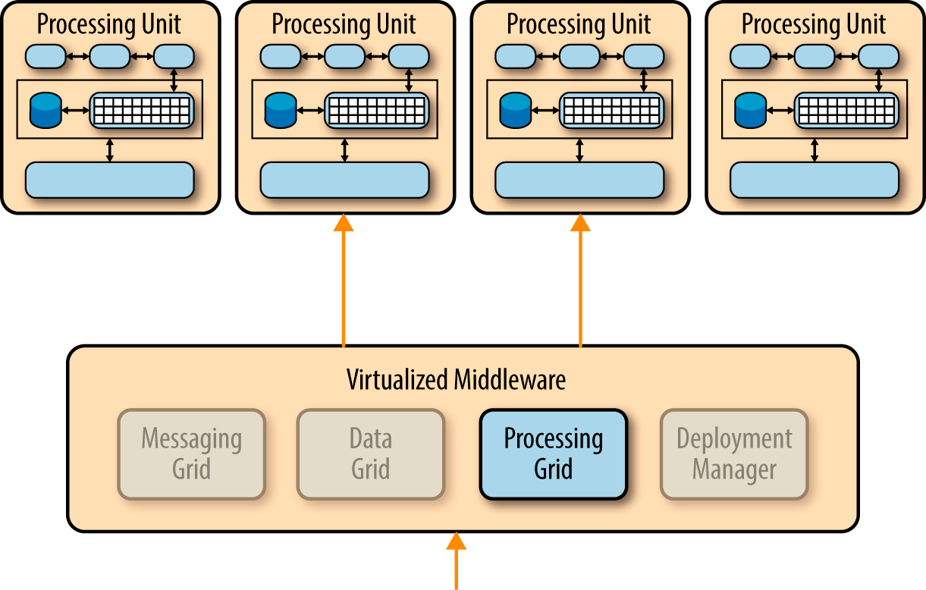
处理框架 Processing Grid
处理框架，就像图所示，是虚拟化中间件中一个可选组件，负责管理在有多种处理单元时的分布式请求处理，每个处理单元可能只负责应用中的某个特定功能。
如果请求需要处理单元间合作（比如，一个订单处理单元和顾客处理单元），此时处理框架就充当处理单元间数据传递的媒介。

Slide 54
部署管理器
部署管理器根据负载情况管理处理单元的动态启动和关闭。
它持续检测请求所需时间和在线用户量，在负载增加时启动新的处理单元，在负载下降时关闭处理单元。它是实现可变伸缩性需求的关键。

Slide 55
模式分析
整体灵活性 综合能力 | 高 | 综合能力是对环境变化做出快速反应的能力。因为处理单元（应用的部署实例）可以快速的启动和关闭，整个应用可以根据用户量和负载做出反应。使用这个架构通常在应对代码变化上，由于较小的应用规模和组件间相互依赖，也会反映良好。
易于部署 | 高 | 虽然基于空间的架构通常没有解耦合并且功能分布，但他们是动态的，也是成熟的基于云的工具，允许应用轻松的部署到服务器。
可测试性 | 低 | 测试高用户负载既昂贵又耗时，所以在测试架构的可伸缩性方面很困难
性能 | 高 | 通过内存中数据存取和架构中的缓存机制可获得高性能
伸缩性 | 高 | 高伸缩性是源于几乎不依赖集中式的数据库，从而去除了这个限制伸缩性的瓶颈。
易开发性 | 低 | 主要是因为难以熟悉这个架构开发所需得工具和第三方产品，因此使用该架构需要较大的学习成本。而且，开发过程中还需要特别注意不要影响到性能和可伸缩性。

Slide 56
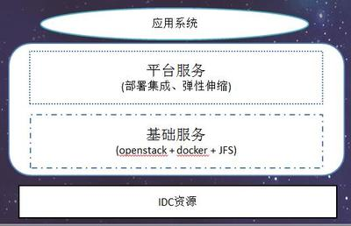
京东弹性云
“弹性计算云”一方面，将业务与机器解耦，全自动化维护；另一方面，高资源利用率+高服务质量+高效生产。
在IDC资源上，通过OpenStack、Docker和JFS实现基础服务，以及部署集成、弹性伸缩的平台服务，最终实现应用系统。
举个例子，商品详情页能够实现按照流量访问自动调度资源，比如利用OpenStack+Docker实现缓存容器化，在流量控制、快速部署、版本管理方面做的更好。

Slide 57
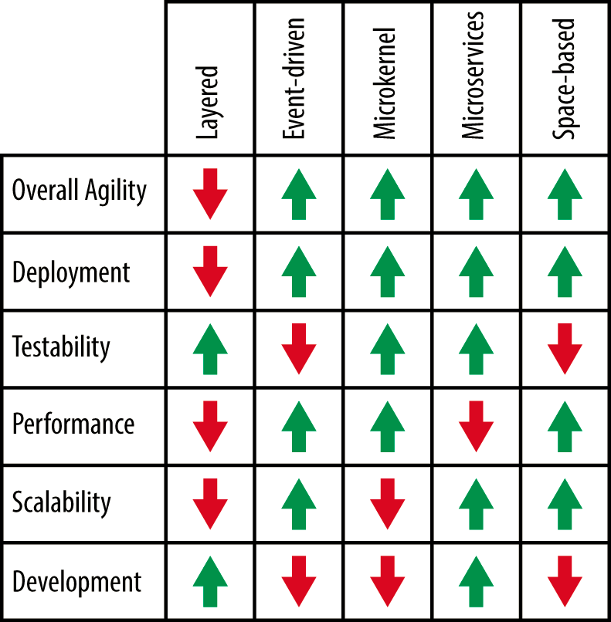
五种模式分析对比
Notes:
整体灵活性综合能力 易于部署 可测试性 性能 伸缩性 易开发性

Slide 58

FAQ

Slide 59
参考资料
http://www.kuqin.com/shuoit/20150410/345655.html
http://dockone.io/article/394
http://www.infoq.com/cn/news/2015/04/micro-service-architecture

